Slide 1


5-8 классы
Программирование на C++
Презентация занятия
Word Jumble
занятие 20
2020

Slide 2
Программирование на C++
Практическая часть
Word Jumble
занятие 20
2020

Slide 3



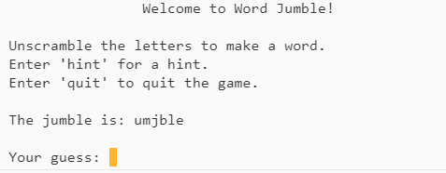

3
Тема: Word Jumble
«Словомеска» (Word Jumble) - это игра-головоломка, в которой компьютер загадывает слово, перемешивая его буквы в случайном порядке. Чтобы выиграть партию, пользователь должен угадать слово. Если пользователь затрудняется, то может запросить у программы подсказку.
Хотя головоломки обычно не попадают в число топовых игр, крупнейшие компании продолжают их выпускать. Почему? Оказывается, это выгодно. Головоломки не тянут на игровой блокбастер, но стабильно пользуются тросом. Многие геймеры (как играющие эпизодически, так и самые завзятые) не могут оторваться от таинства качественно сработанной головоломки. При этом разработка головоломок обходится гораздо дешевле, чем программирование крупнома01Jтабных игр, для чего требуется нанимать целые команды специалистов и тратить не один год.
inginirium.ru

Slide 4
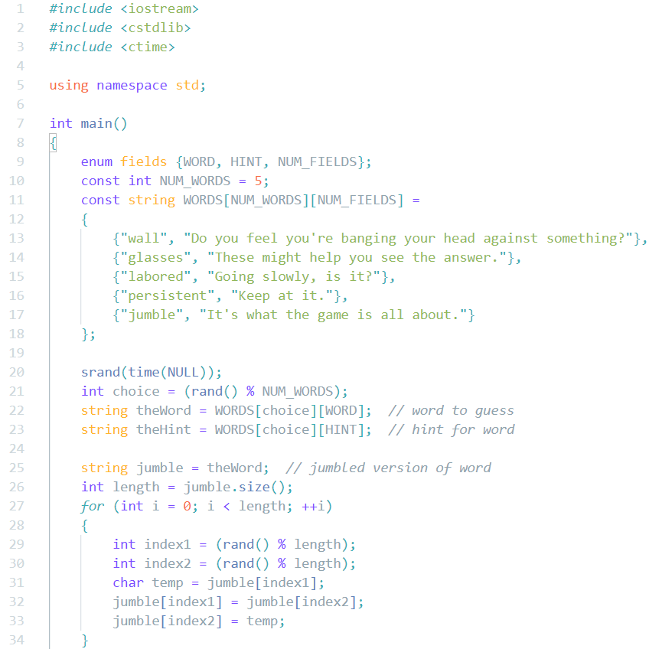
4
Тема: Word Jumble
inginirium.ru

Slide 5
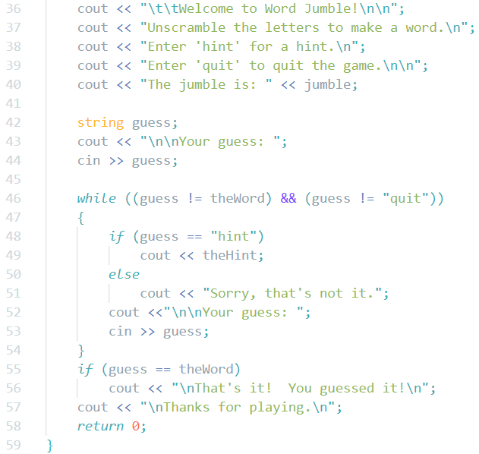
5
Тема: Word Jumble
inginirium.ru

Slide 6
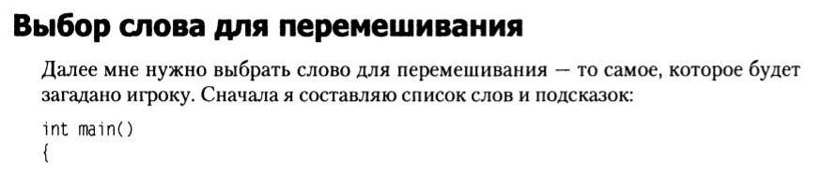
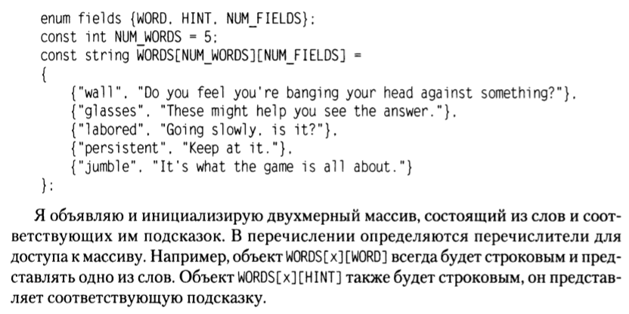
6
Тема: Word Jumble
inginirium.ru

Slide 7
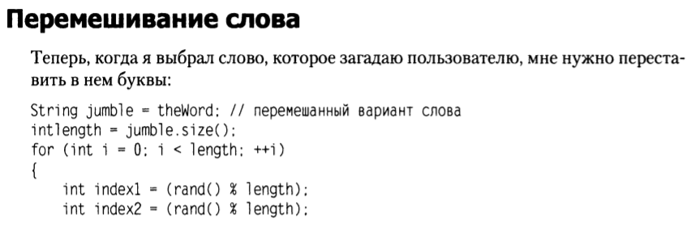
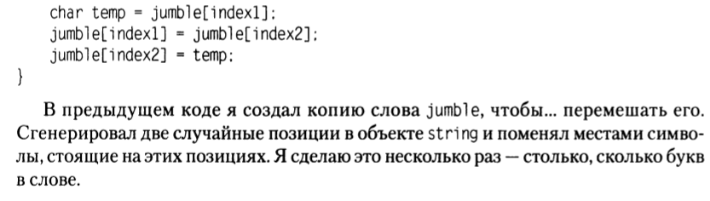
7
Тема: Word Jumble
inginirium.ru

Slide 8
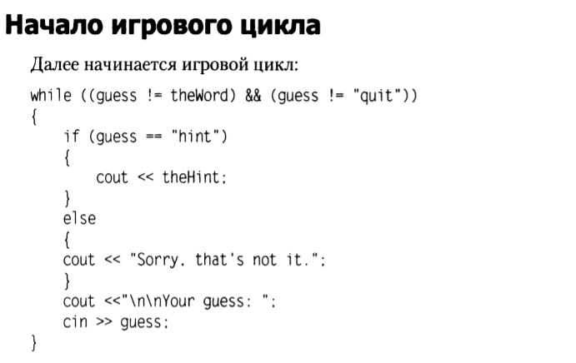
8
Тема: Word Jumble
inginirium.ru

Slide 9
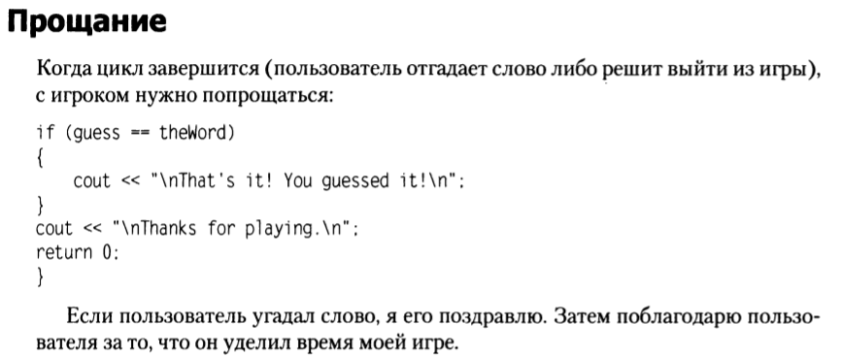
9
Тема: Word Jumble
inginirium.ru

